Slide 1
物理實驗(I)
課程說明
羅光耀 (A) 蘇漢宗 (B)
陳思親 助教
林泰岑 先生

Slide 2
課程目的
類比與數位電子學基礎理論與實作
透過課程實作，了解力學震盪與傅立葉分析之內涵
熟悉軟體 Multisim與python之使用
熟悉頻譜分析儀與邏輯分析儀等儀器之應用
透過聲頻分析，深入了解類比與數位系統之整合運用
透過實務體驗，增加學習樂趣
強化自我學習能力

Slide 3
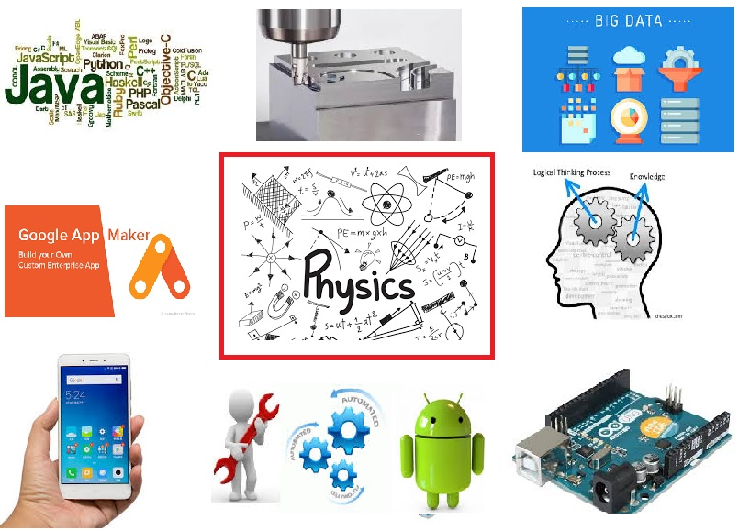
物理現象觀察與分析 現代科技實踐與體驗

Slide 4
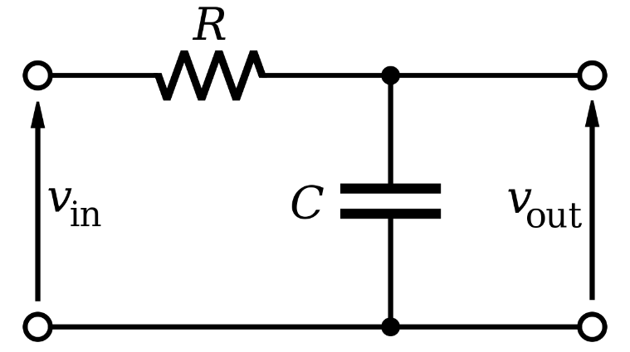
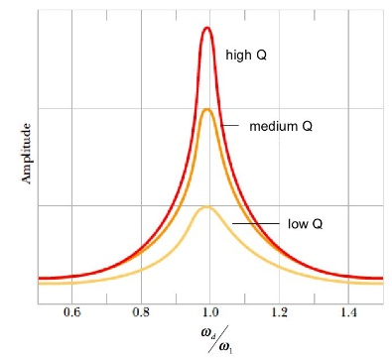
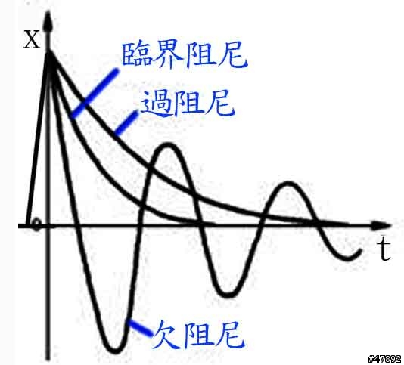
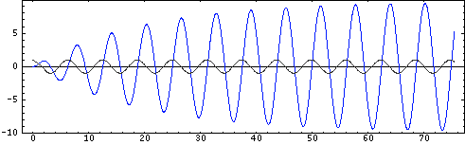
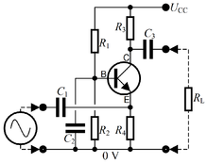
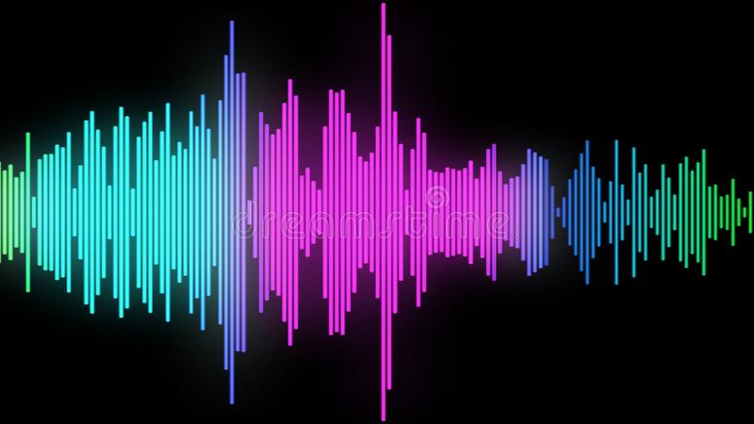
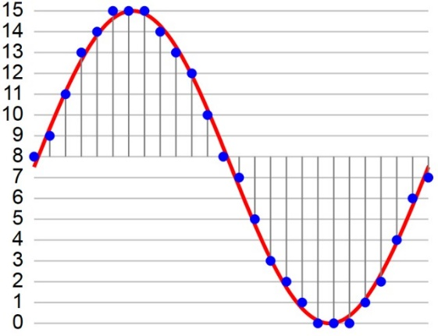
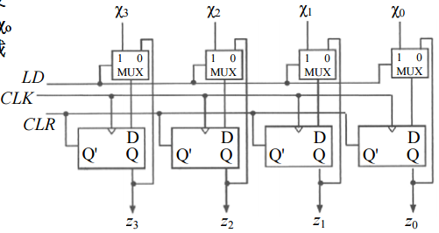
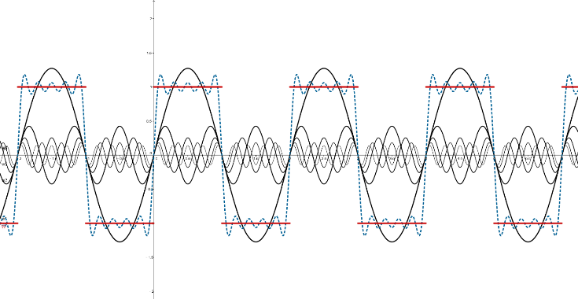
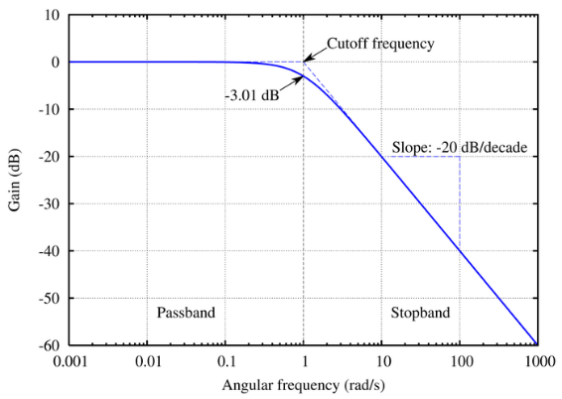
力學震盪
共振
類比電路
聲音
類比轉數位
取樣
數位電路
傅立葉級數
濾波器

Slide 5
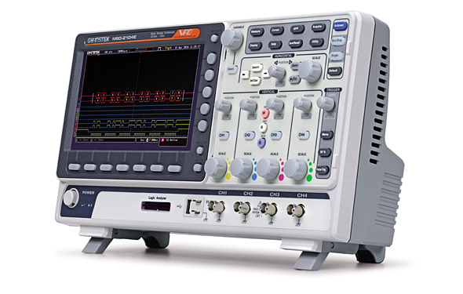
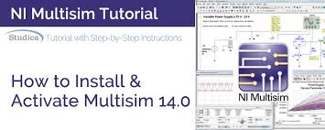

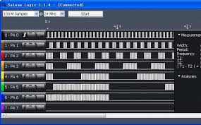

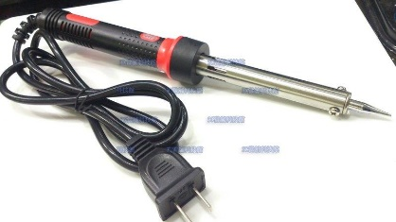
示波器及頻譜分析儀
邏輯分析儀
軟體: multisim, Python
工具:銲槍 鑽床˙

Slide 6
Week 1 (9/11,13)
課程說明 分組 Multi-sim使用說明與安裝 實驗室開放熟習儀器
Week 2 (9/18,20)
預習考 (高銘盛 chaps 1&2 + Halliday RL電路的內容)
RC, RL與 Multi-Sim分析，頻譜分析之使用 Multi-Sim example
Week 3 (9/25,17)
預習考 (Damped and Driven RLC) Halliday、Marion RLC電路的內容 )
RLC與 Multi-Sim分析 Multi-Sim example 阻尼震盪(python)
實驗報告 1
Week 4 (10/2, 4)
二極體 電晶體 運算放大器 multisim Home work
Week 5 (10/9,11)
預習考 (PN, BJT, FET) 高銘盛 chaps 3, 4, 5, 6, 7
二極體 電晶體 運算放大器
Week 6 (10/16,18)
預習考 (FET OP)高銘盛 chaps 8, 14
場效電晶體 Multi-Sim分析 講義實驗例題 加分題
實驗報告 2

Slide 7
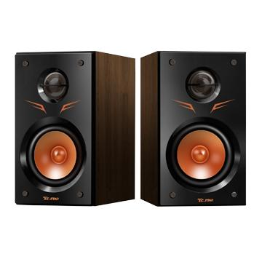
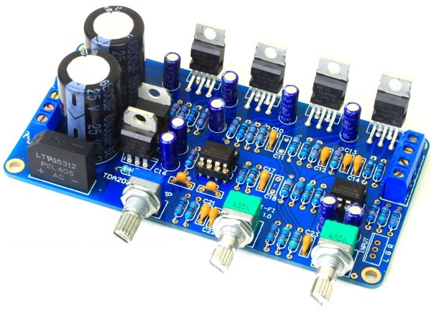
2.1聲道擴大機製作
焊接安裝 電路測試點 擴大機測試 頻譜分析
WEEK 7 (10/23, 10/25, Week 8 (10/30, 11/1)
認識電子元件:辨識電阻、電容及運算放大器等元件
焊接實作: 如合焊接，電子電路製作
各區塊功能:了解電子電路製作的各區塊功能
音頻訊號處理:音量控制，高低音分頻
整合實驗1-5的內容:電路段點測試，輸入與輸出
電子產品對日常生活的影響: 系統整合與使用
物理訊號轉換:聲音與電訊號轉換
每組一套，做完可攜回。如需另一套，系上補助一半費用

Slide 10
Week 9 (11/6,8)
二進位與十進位 Multisim， 邏輯閘實驗及Multisim
Week 10 (11/13,15)
加法器與 Multi-Sim分析 示範題(講義) Boolean logical Multi-Sim分析(一)
Week 11 (11/20,22)
Boolean logical Multi-Sim分析(二) 示範題(講義) 加分題
實驗報告 3
Week 12 (11/27,29)
正反器 及邏輯分析儀之使用， Multi-Sim分析
Week 13 (12/4,6)
計數器 及邏輯分析儀之使用， Multi-Sim分析
Week 14 (12/11,13)
555計時器及邏輯分析儀之使用， Multi-Sim分析 加分題
實驗報告 4
Week 15 (12/18,20) Week 16 (12/25,27)
D/A A/D 及 D/A 在聲音處理之實踐
期末實驗報告 5

Slide 11
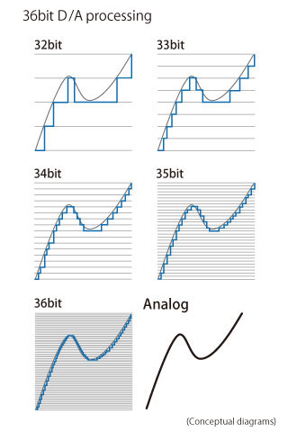
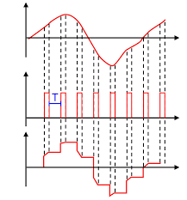
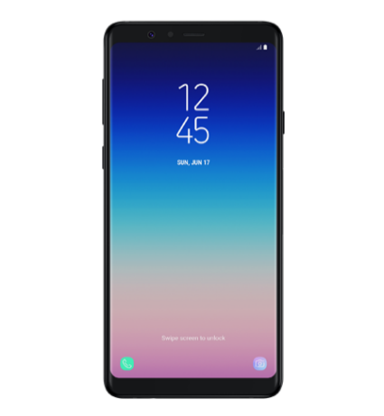
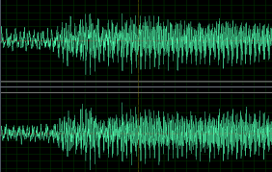
A/D D/A convertor

Slide 12
評分
預習考 (20 points):類比電路；共四次
實驗報告 (60 points):共五次，含一份期末報告
課程參與 (10 points):準時與否及實驗態度
加分項目(20 points):在每回報告中增加延伸題

